Slide 1
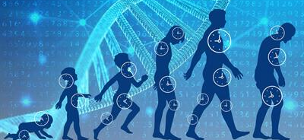
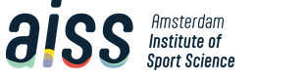
Gezond ouder worden met duurzame lichaamsbeweging
Een wake-up call via biologische leeftijd?
Richard Jaspers
Vrije Universiteit Amsterdam
Amsterdam UMC
Moving
“better, longer and again”

Slide 2
Aantal 60 en 80 plussers neemt naar verwachting snel toe

Slide 3
Nederlanders worden ongezond oud
De gemiddelde levensverwachting van de Nederlanders is 81,5 jaar, maar de gezonde levensverwachting is slechts 71,4 jaar
35% van alle Nederlanders overlijdt door gedragsrisicofactoren zoals ongezond dieet, weinig fysieke activiteit, roken, alcoholgebruik, stress en een slechte slaapkwaliteit
De gezondheidskloof tussen de minst en meest welvarende Nederlanders is momenteel 24 jaar. De minst welvarende Nederlanders leven gemiddeld 8 jaar korter dan de meest welvarende Nederlanders.
Chronische leefstijlziekten vereisen langdurige zorg, wat leidt tot hogere zorgkosten, overbelaste medische infrastructuren en uitgeputte middelen
Chronische leefstijlziekten beperken de arbeidsparticipatie, verhogen ziekteverzuim en drukken de economische output
De vergrijzing verhoogt de zorgvraag voor chronische aandoeningen, wat druk zet op zorgsystemen en economische duurzaamheid
Ongeveer 44% van de Nederlanders voldeed in 2022 niet aan de beweegrichtlijnen, met regionale verschillen, terwijl slechts 10-50% de voedingsrichtlijnen volgt en 50% van de bevolking overgewicht heeft, waarvan 15% obesitas

Slide 4
Orgaanfunctie vermindert door veroudering
Orgaan functie
20 40 60 80 100
Chronologische leeftijd (jaren)

Slide 5
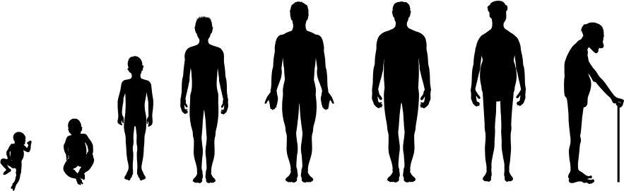
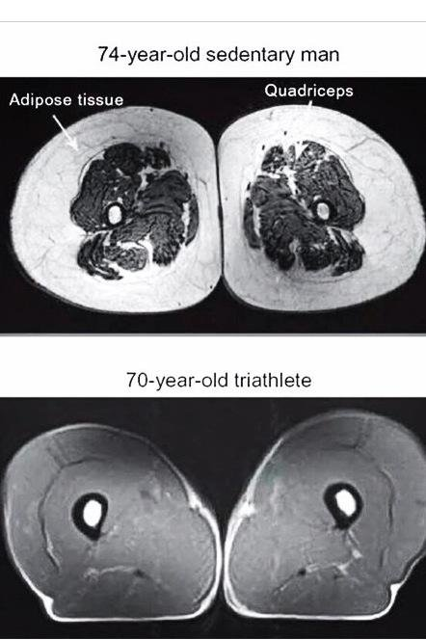
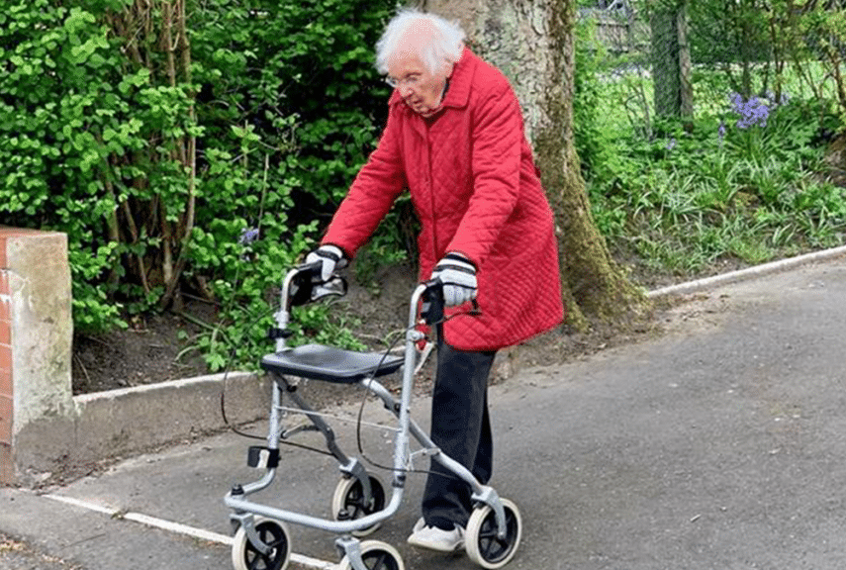
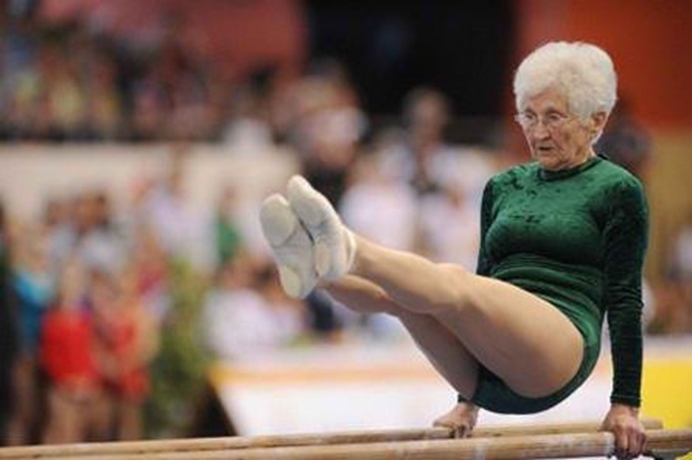
Veroudering van spieren kan je vertragen door fysieke inspanning
5

Slide 6
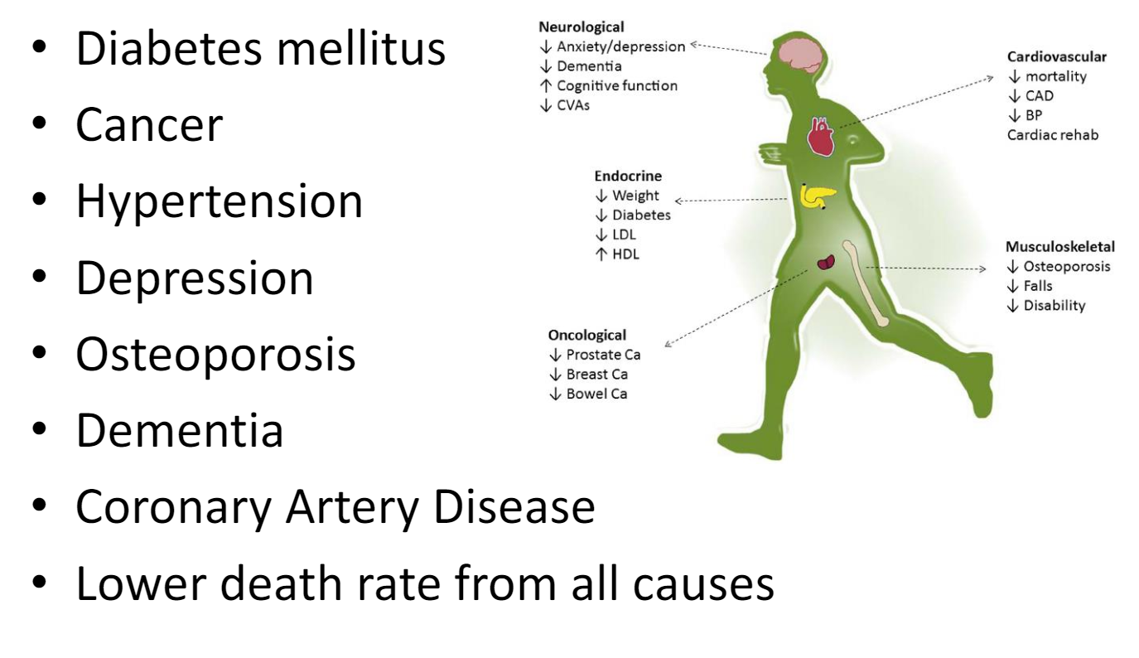
Bewegen en fysieke inspanning werkt
preventief tegen chronische aandoeningen

Slide 7
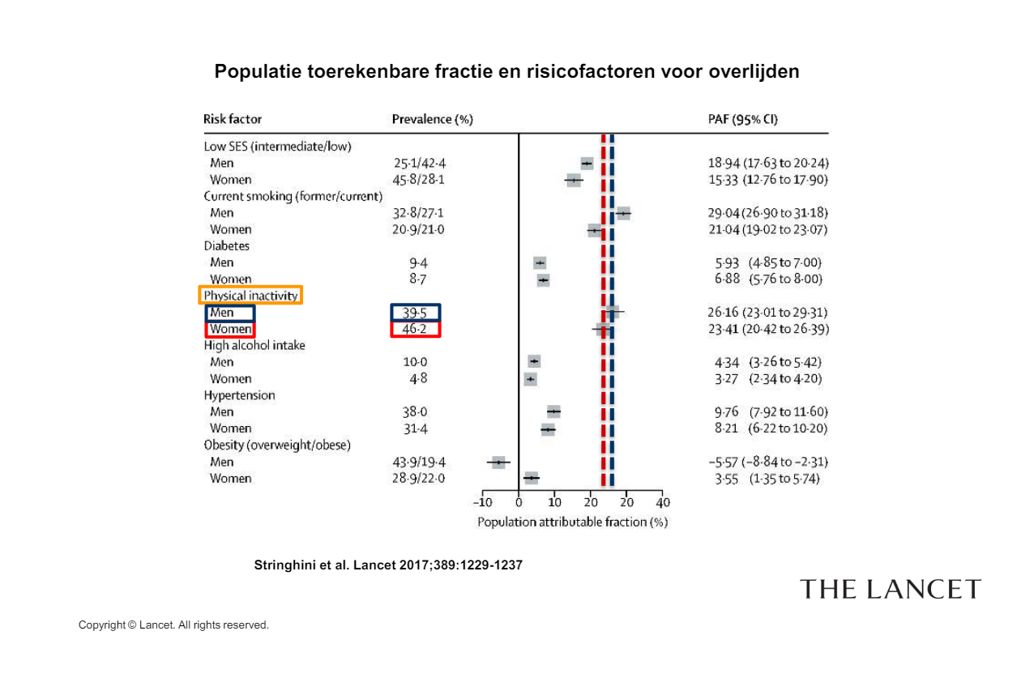
Populatie toerekenbare fractie en
risicofactoren voor overlijden

Slide 8
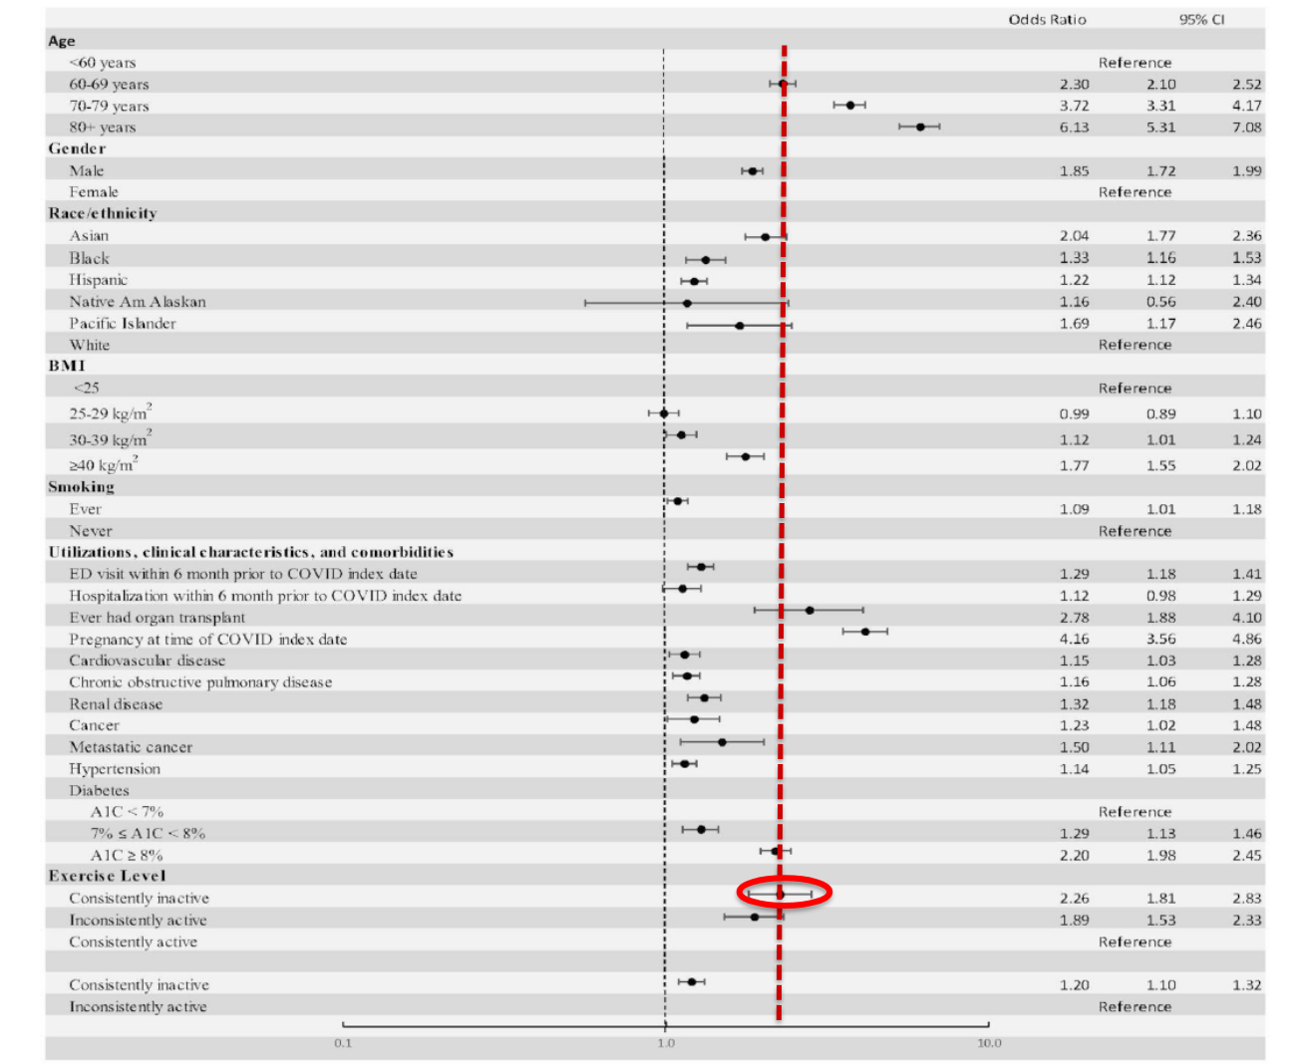
Fysieke activiteit en Covid19 ziekenhuisopname

Slide 9
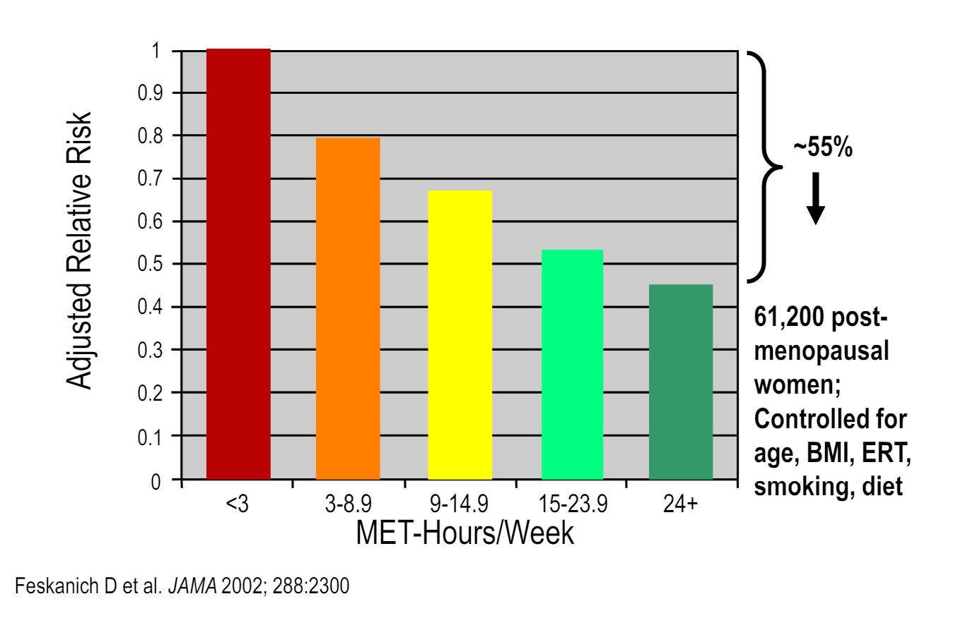
Fysieke activiteit & Risico op heup fracturen

Slide 10
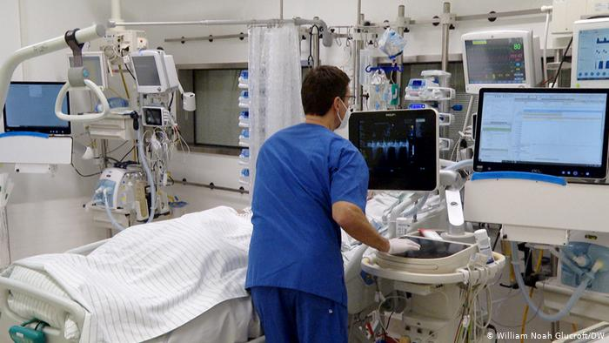
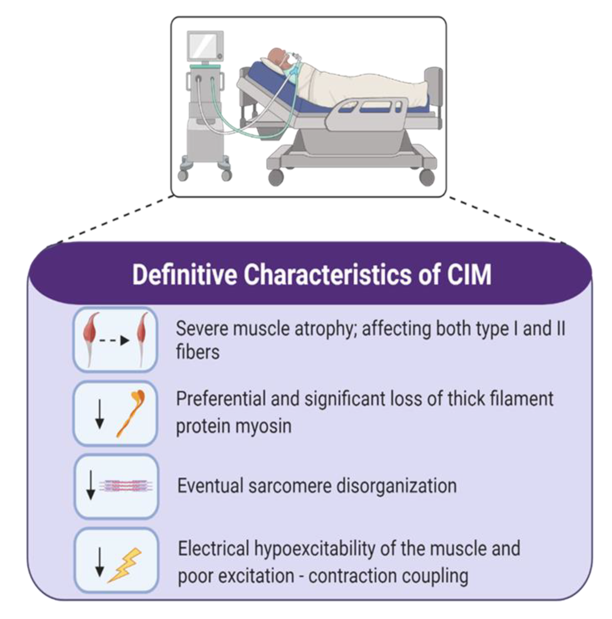
Herstel op de intensive care: Lichaamsondersteunde training op de IC leidt tot minder spiervelies en bevordert herstel
6 dagen ipv 15 dagen IC
Kwakman et al. 2020

Slide 11
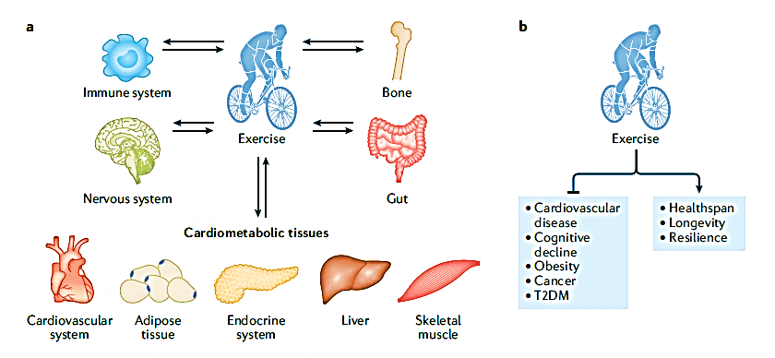
Exercise = medicijn

Slide 12
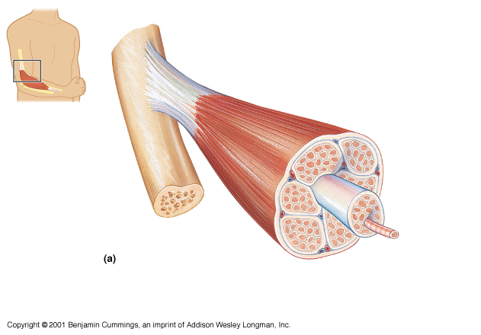
Architecture of skeletal muscle

Slide 13
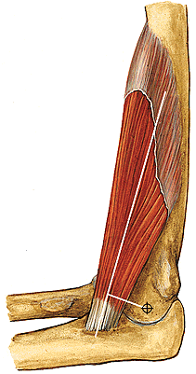
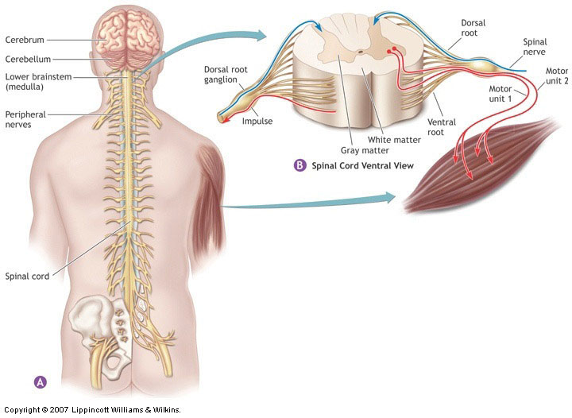
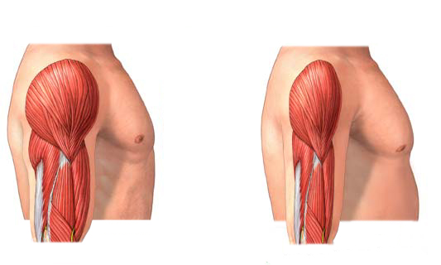
Activatie en contractie van spieren
Actieve kracht (N)
14
12
10
8
6
4
2
0
22
24
26
28
30
32
34
36
38
13
spierlengte

Slide 14

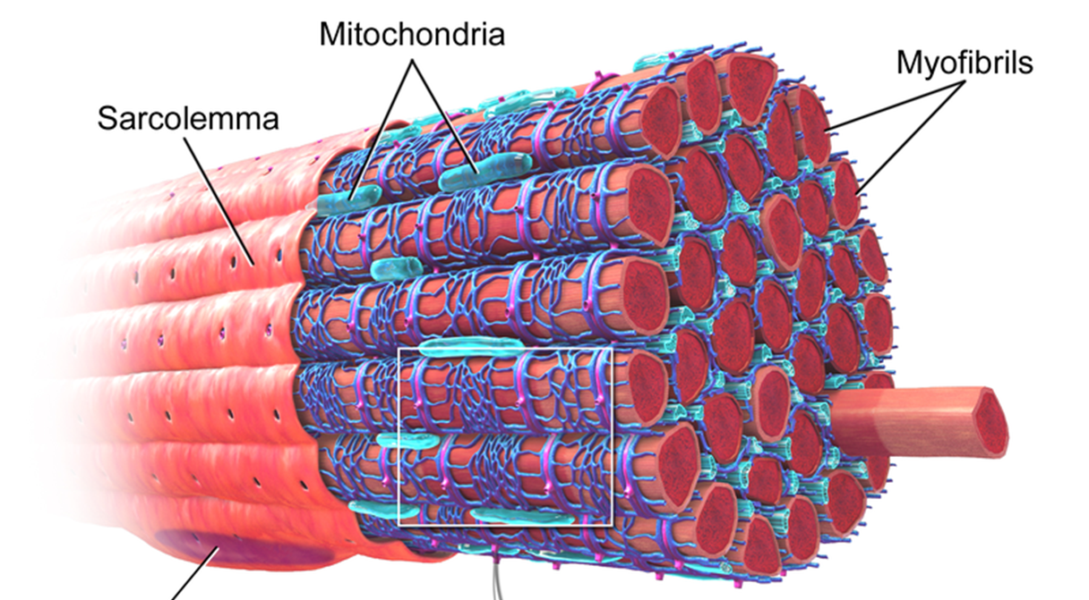
Mitochondriën voor uithoudingsvermogen
Mitochondrion
Myofibril
Membraan
Activatie en contractie van spieren
Kern
14
Blausen.com staff, Blausen Gallery 2014, wikiversity journal of medicine.

Slide 15
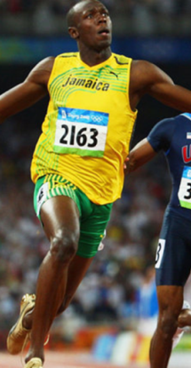
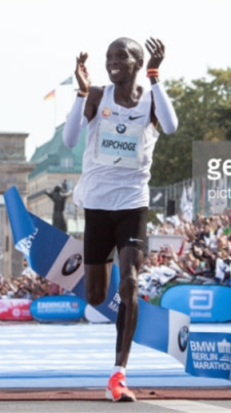
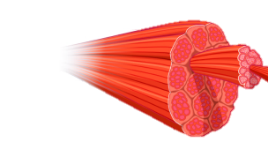
Spiereigenschappen
sprinter vs. duuratleet
Aantal spiervezels
Spiervezeldikte
Spiervezellengte
Energiefabriek
(mitochondrion)
? ?
++ - -
++ - -
+++ - -
15

Slide 16
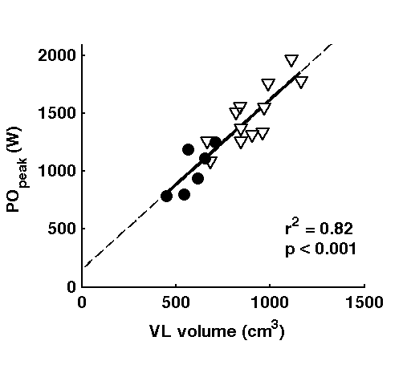
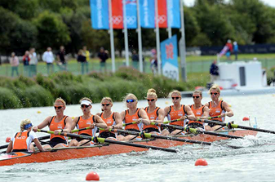
Peakvermogen is nauw gerelateerd aan spiervolume
Van der Zwaard et al. 2018

Slide 17
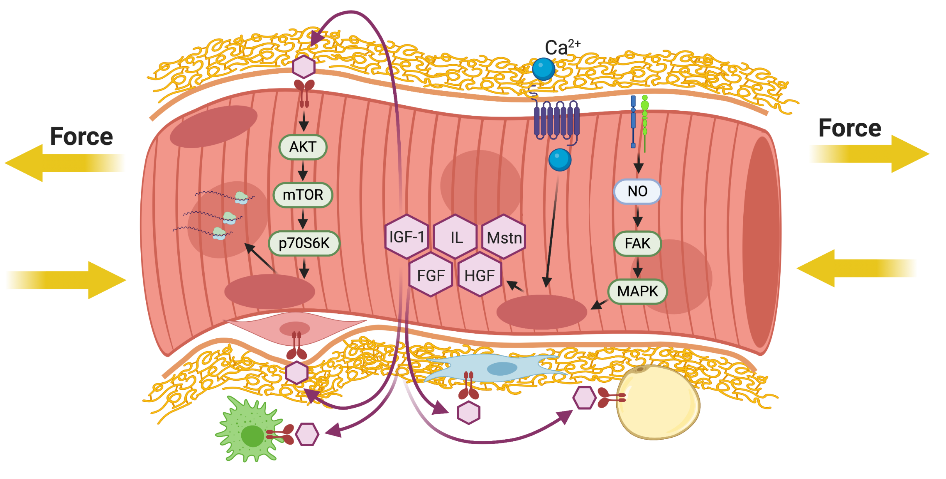
Moleculaire mechanismen van spieradapatie..
Spieren produceren signaaleiwitten voor adaptatie
Courtesey Andi Shi

Slide 18
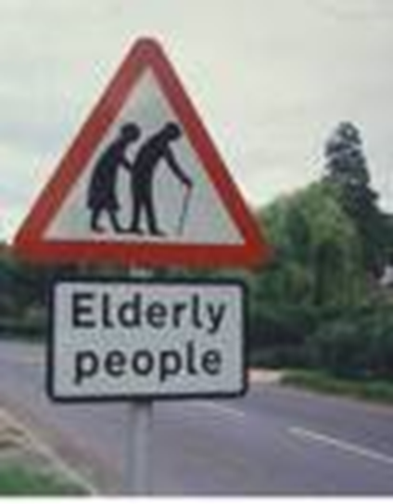
Max Force
Maximale kracht
# spiervezels
Spiervezel dikte (CSA)
Specifieke kracht

Slide 19
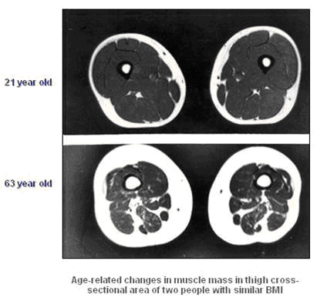
Veroudering en verlies van spiermassa

Slide 20
Veroudering
Spierverzwakking
spiervezelatrofie
verlies van spiervezels
afname in specifieke kracht (kwaliteit)
Verandering naar een langzaam spiervezeltype

Slide 21
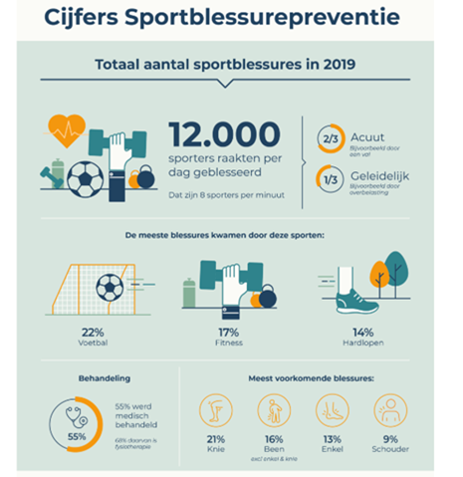
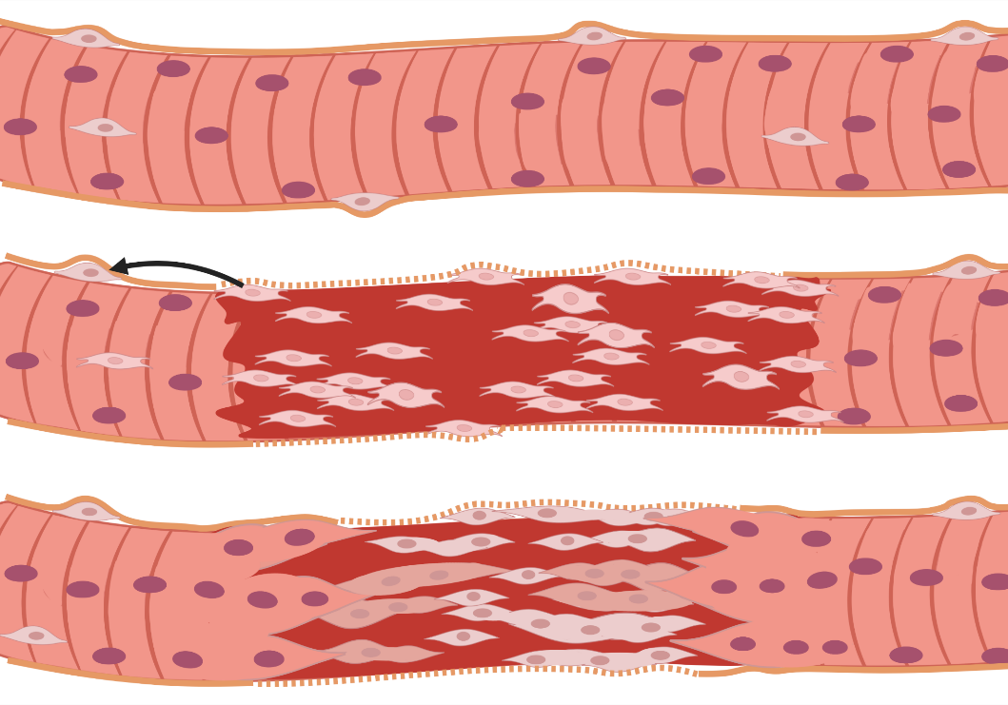
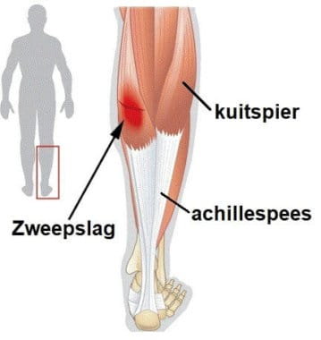

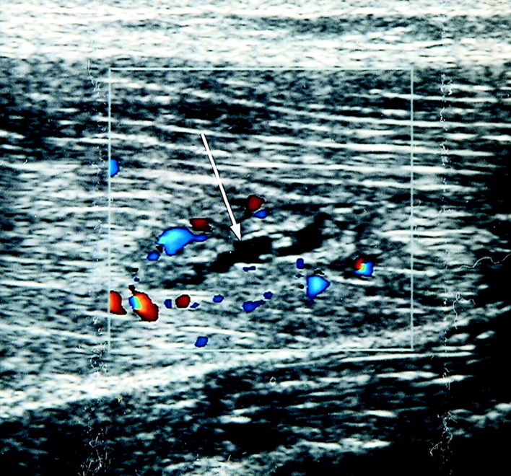
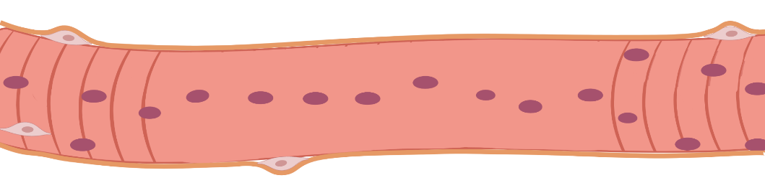
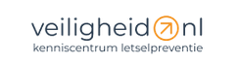
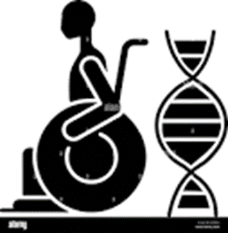
Bewegen om te herstellen van een spierblessure
Andi Shi

Slide 22
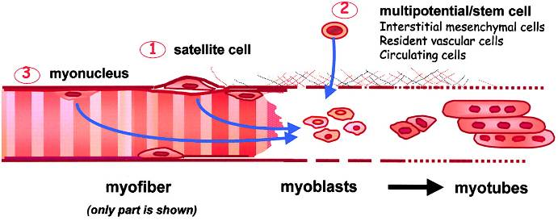
Marcofagen produceren pro- en anti-inflammatoire cytokinen bij spierschade en beïnvloeden hiermee de activatie van spierstamcellen
“pro”
“anti”
TNFα
TGF-β
macrofagen
IL-1β
IL-10
Algemene stamcellen
Spier stamcel
spierkern
Spiervezel
Spiervezel
Grounds, M. D. et al. (2002) / Chazud et al. 2008
22

Slide 23
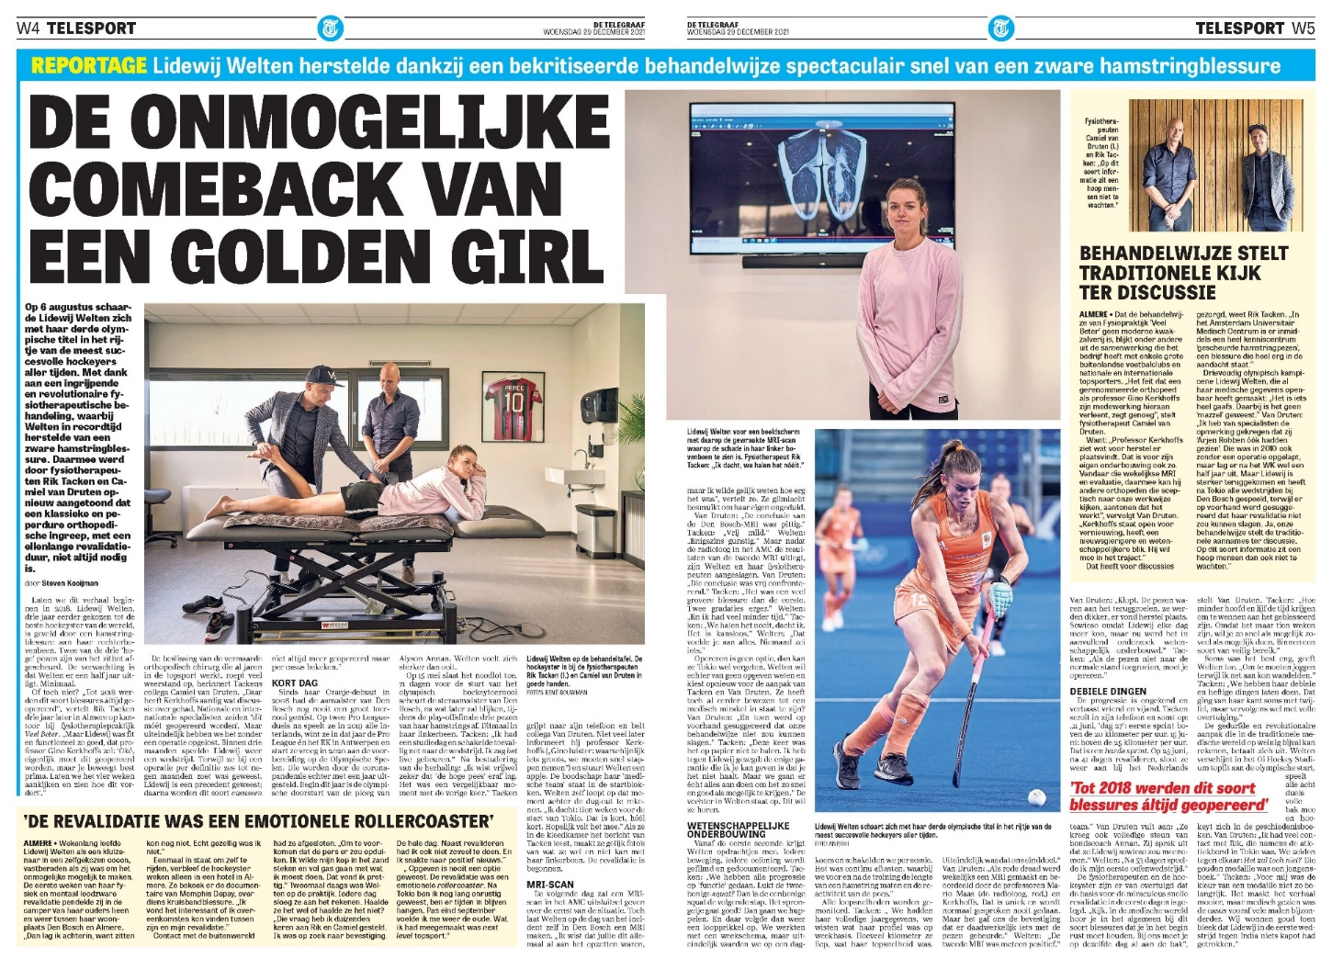
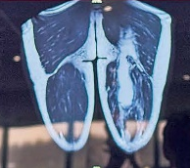
Bijzonder herstel na een hamstring avulsie blessure
Rik Tacken
&
Camiel van Druten
Praktijk “Veel Beter”
Prof. dr. Gino Kerkhoffs
Prof. dr. Mario Maas
AUMC

Slide 24

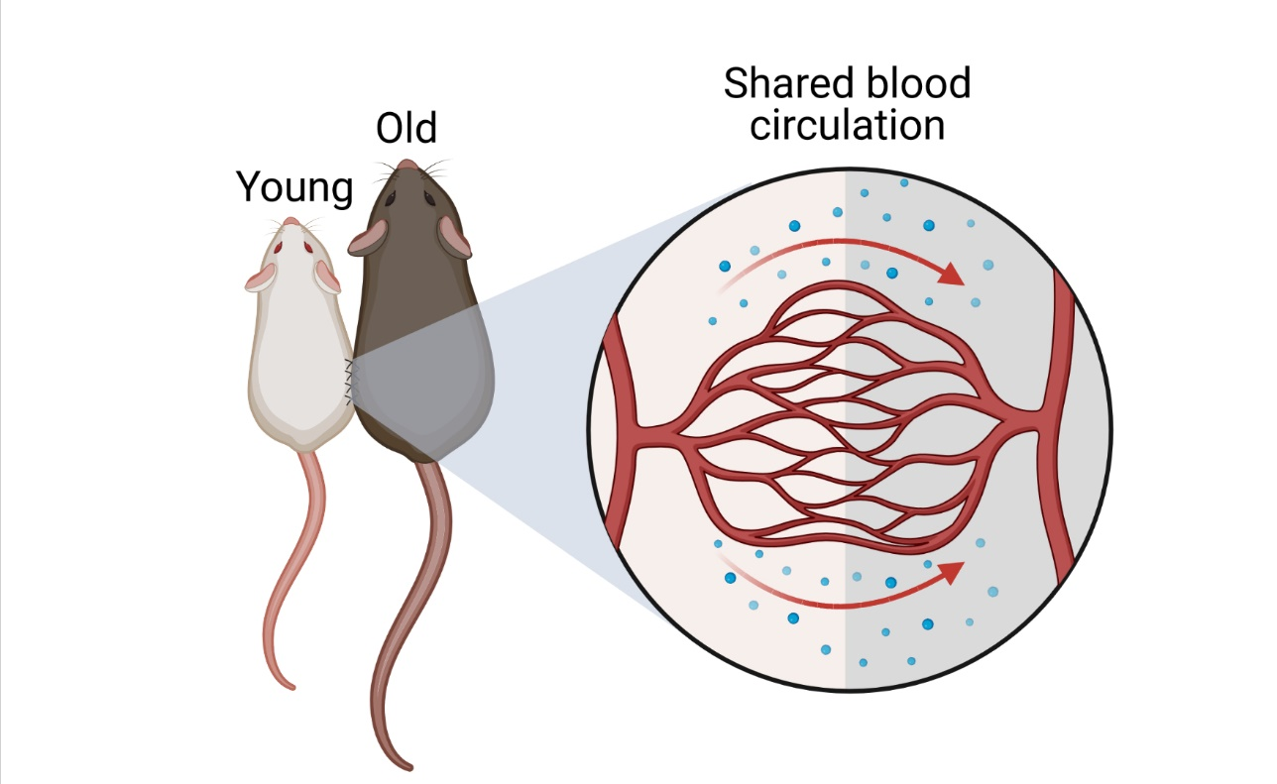
Jong serum bevat verjongende stoffen
Conboy et al. 20

Slide 25
Exercise = medicijn = gezondheid = langer gezond leven

Slide 26
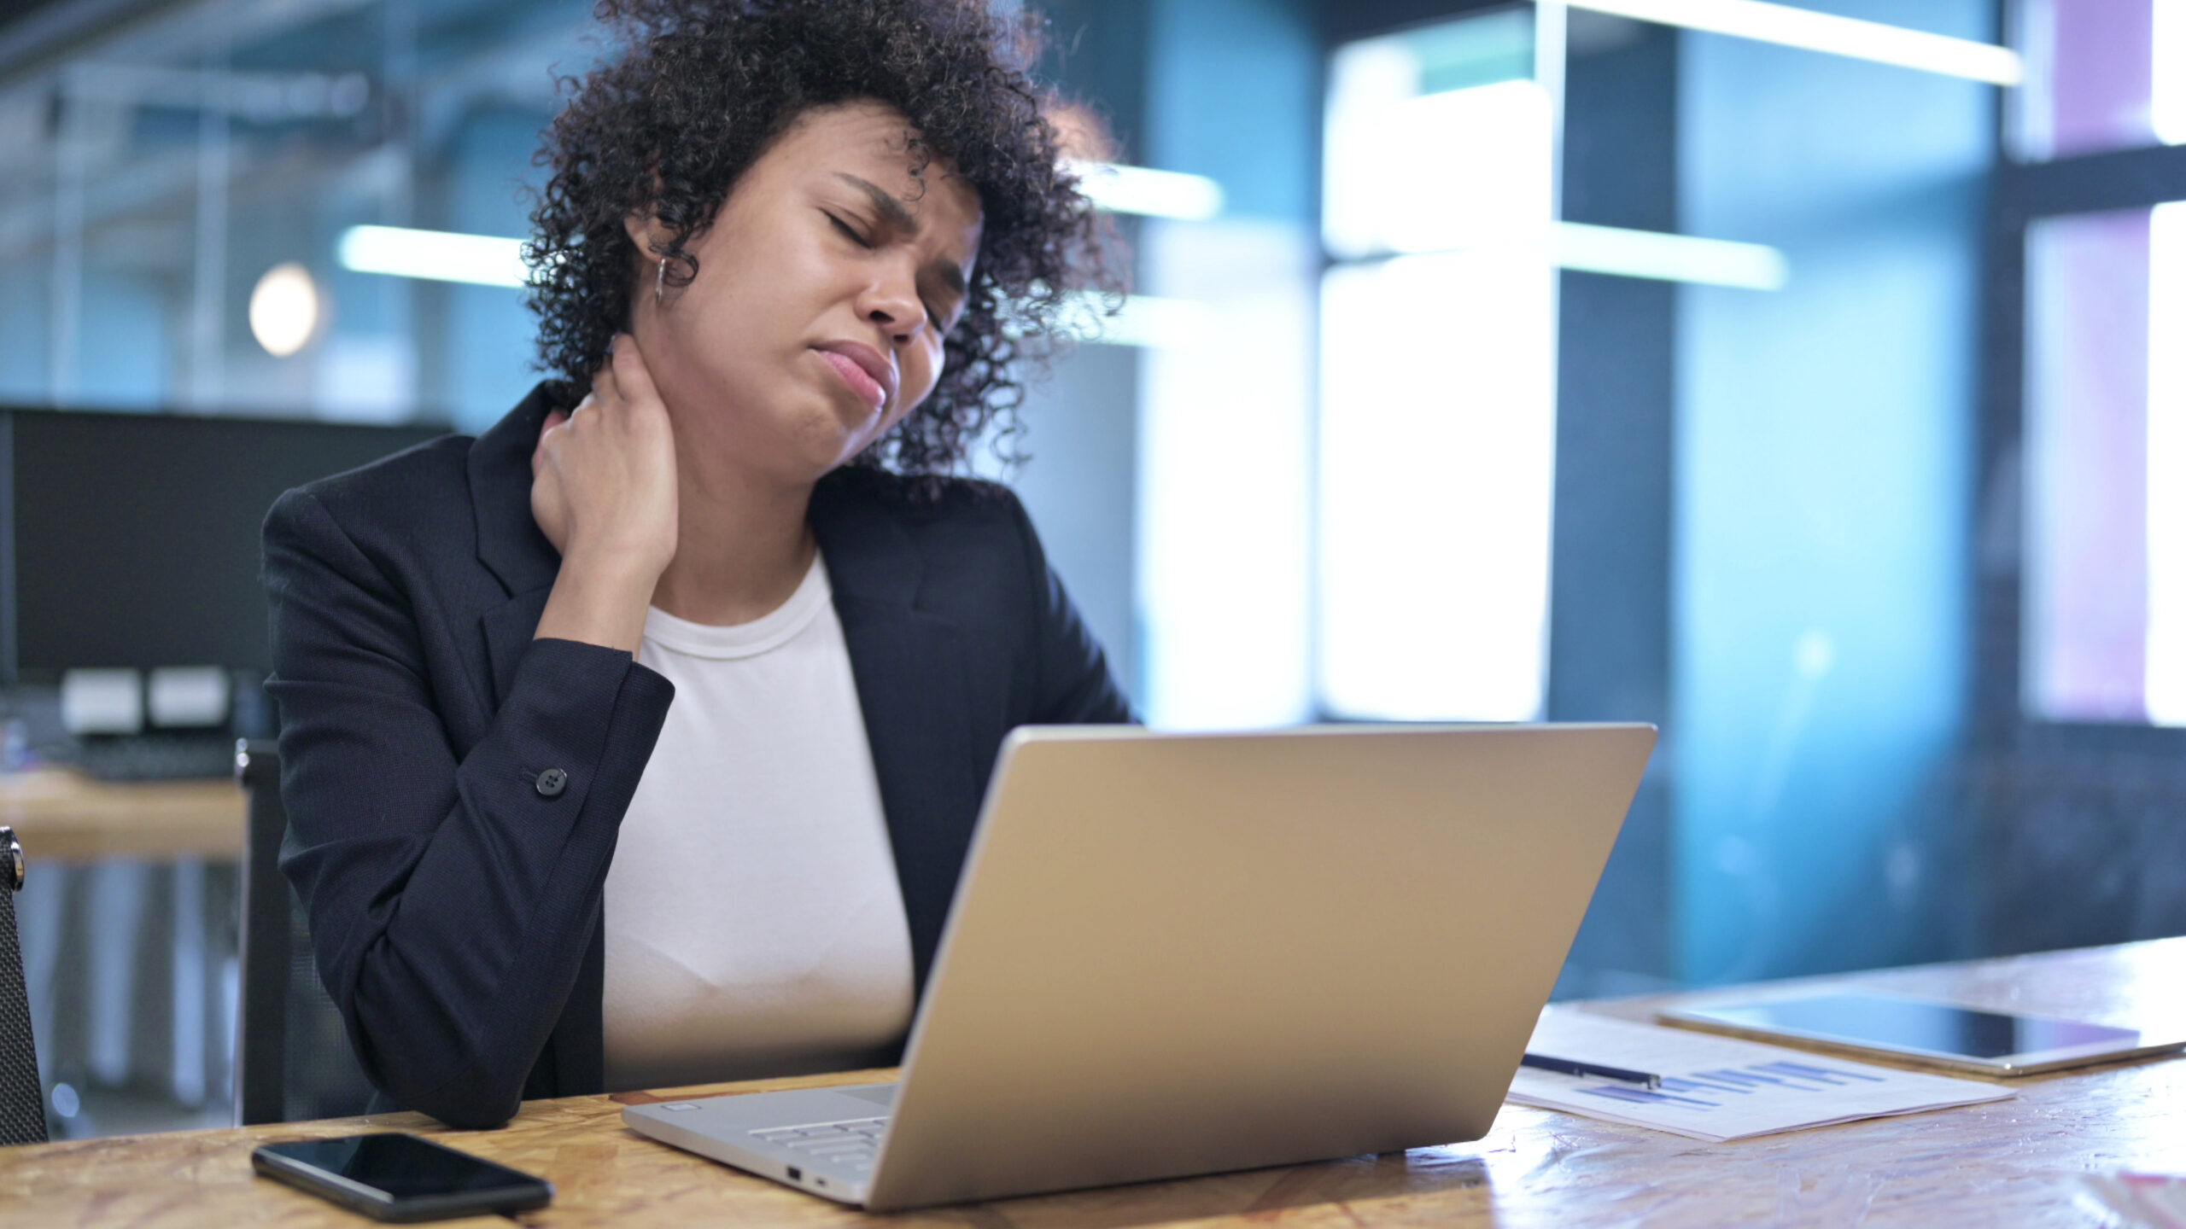
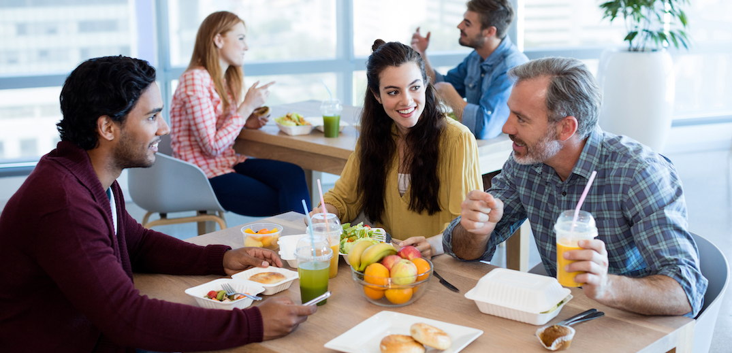
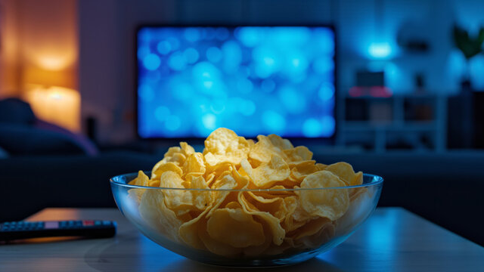
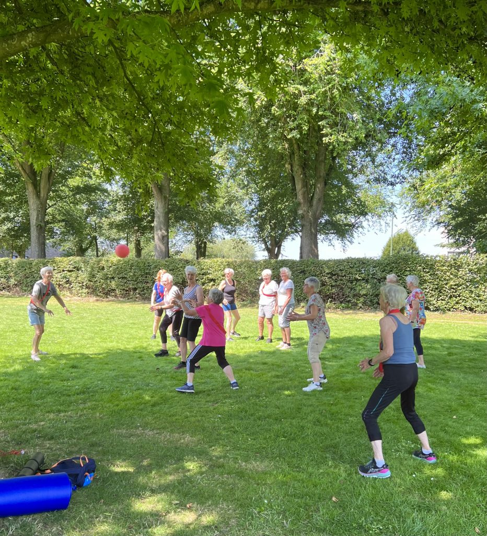
Gezond
dieet
€20 mld. zieteverzuim
We weten dat bewegen gezond is, maar sport en fysieke activiteit is is voor velen geen gewoonte
Wat maakt dat we duurzaam gaan bewegen?
10 jaar gezondheidskloof
Inspanning
50% overgewichtt
Routine

Slide 27
Waarom is een actieve leefstijl aannemen zo uitdagend?
Het duurt meestal 64 dagen (mediaan) om gedrag te automatiseren en tot een gewoonte te maken (Lally et al. 2009, 2010)
Grote spreiding: 18-254 dagen
Welke factoren liggen aan deze spreiding ten grondslag?
Wat zijn de demotiverende factoren en blokkades?
Hoe kan de (intrinsieke) motivatie worden versterkt?
Advies: “…continued self-monitoring of behaviour and positive feedback to encourage satisfaction with changes and motivate continued repetition. Satisfaction may also be boosted by ensuring realistic prior outcome expectancies, or focusing on previously undervalued positive outcomes.”

Slide 28
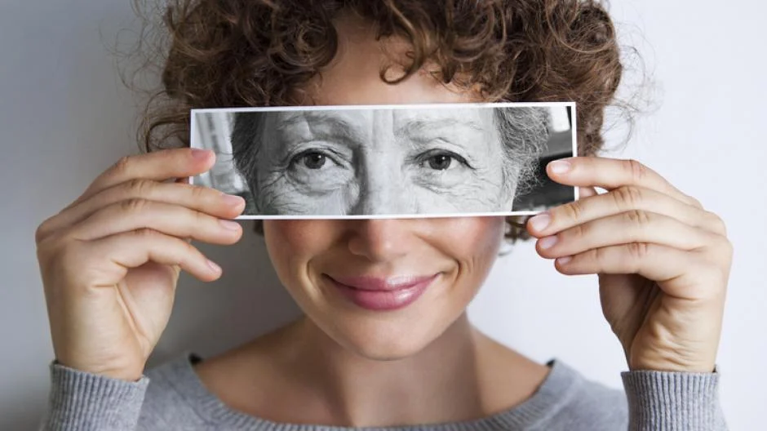
Kunnen we verjongen, en motiveert dit om een fysiek actieve leefstijl aan te nemen?
© Getty Images

Slide 29
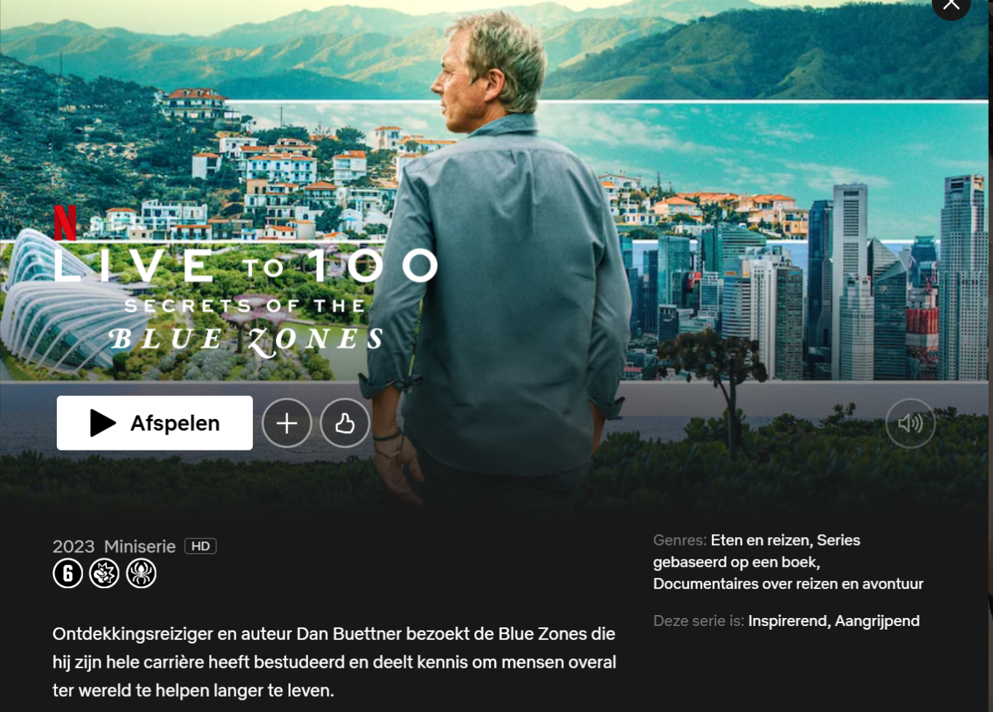
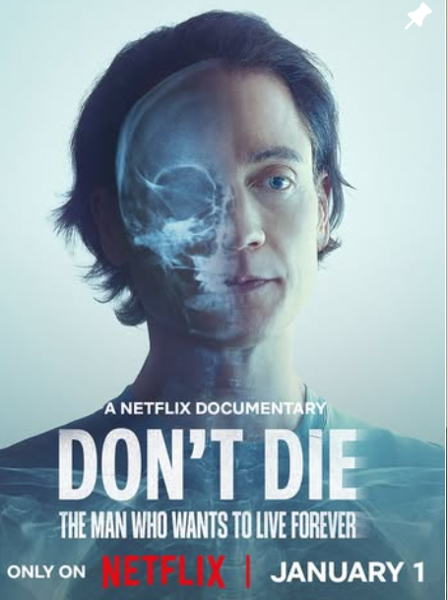
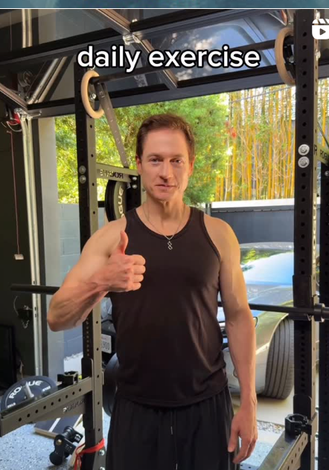
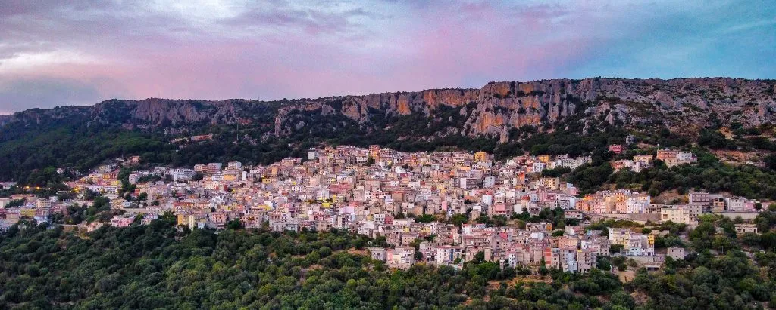
Honderjarigen en Bryan Johnson

Slide 30
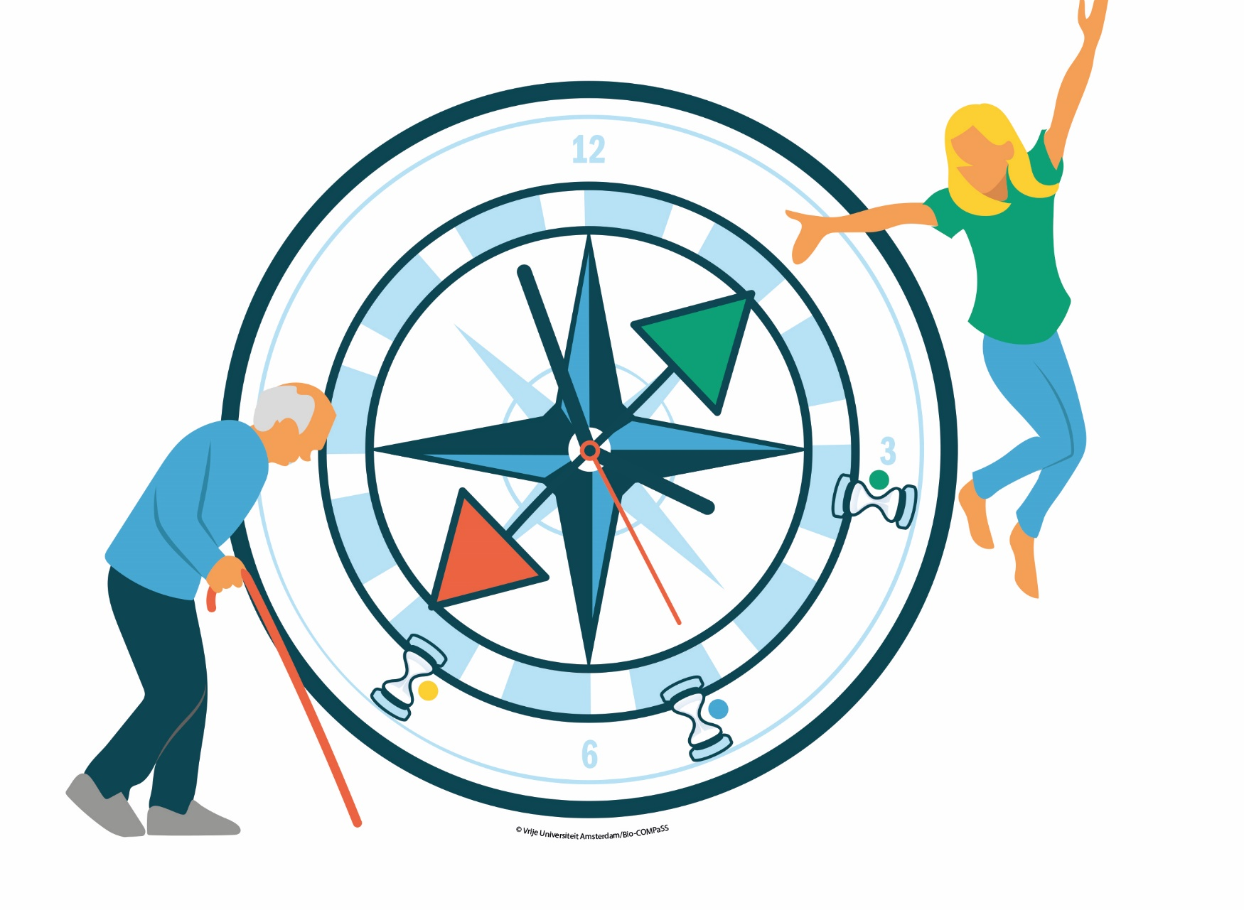
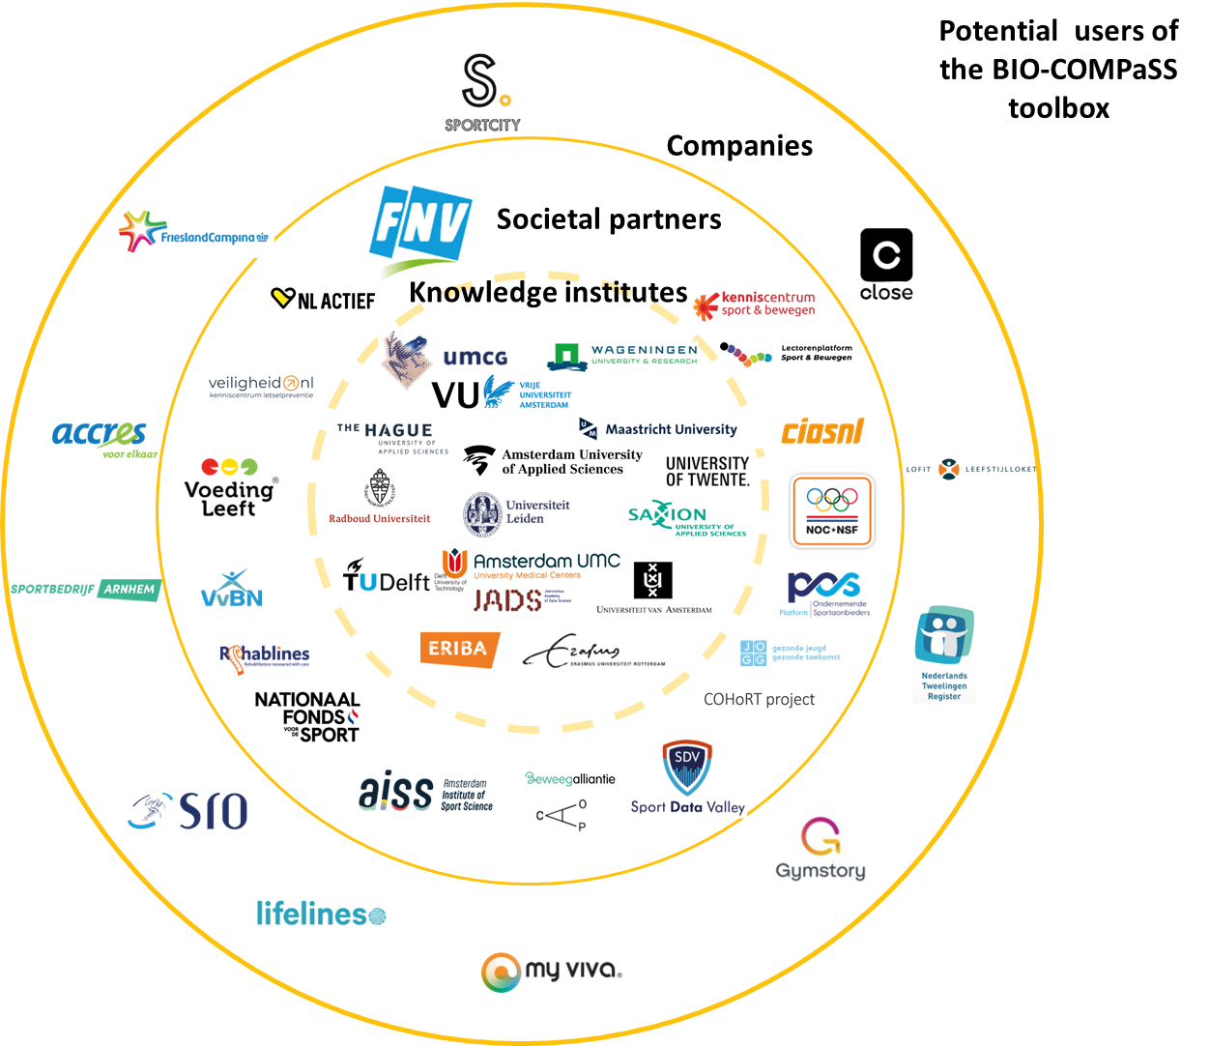

BIO-COMPaSS Biological age-driven , COMmunal, Personalised System for Sustainable health promotion
Route “Sport Bewegen en Gezonheid”
BIO-COMPaSS consortium

Slide 31
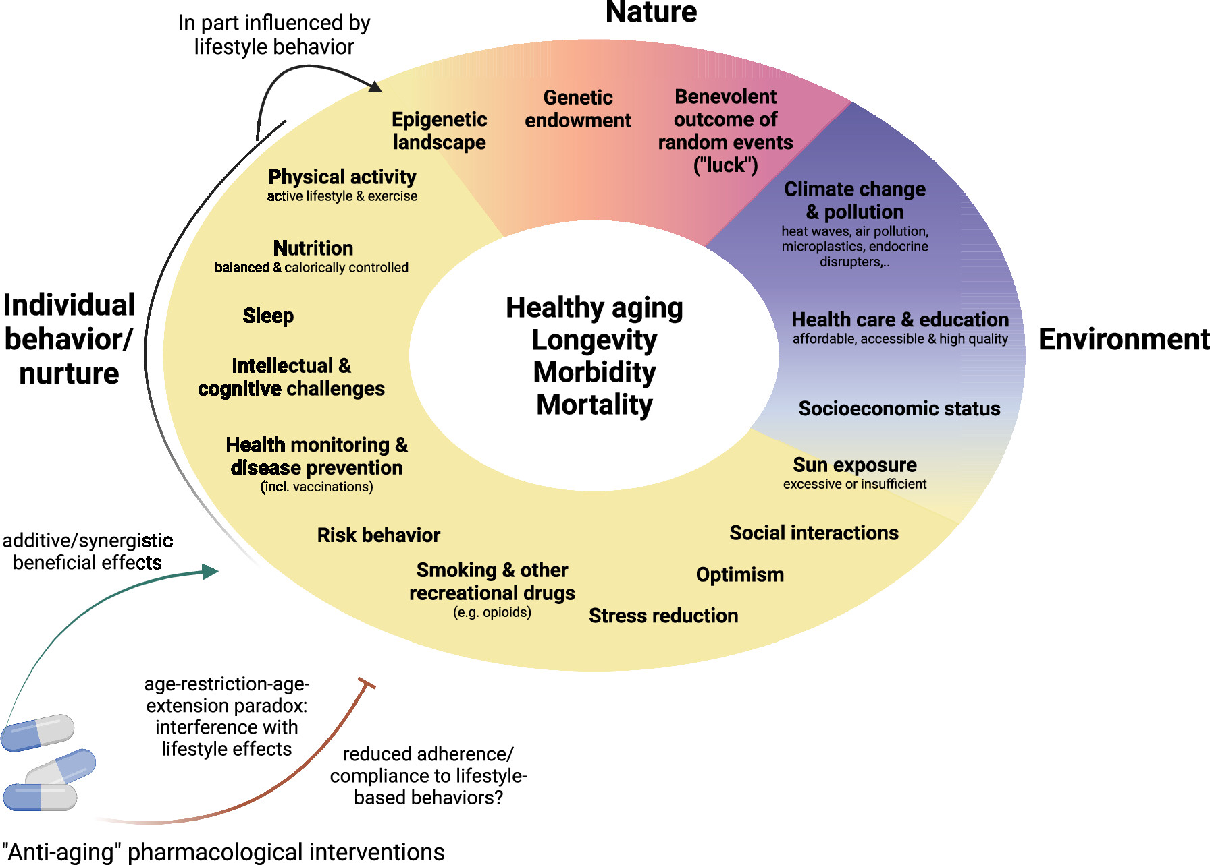
Biologie, omgeving en gedrag bepalen biologische leeftijd
Furrer and Handschinl. 2025

Slide 32
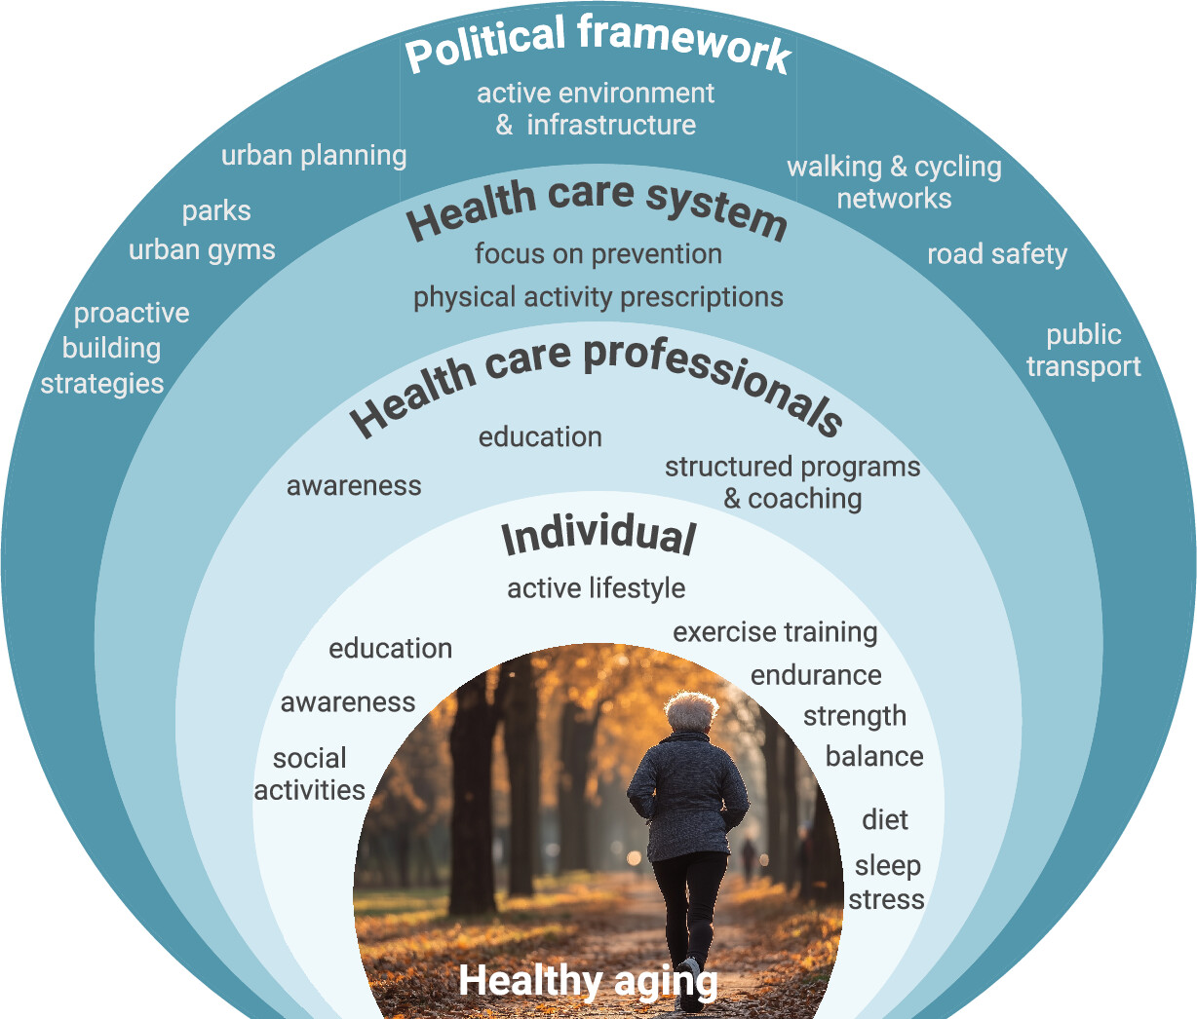
Bevordering van fysieke activiteit is meervoudige benadering
Furrer and Handschinl. 2025

Slide 33



Gezondheidskloof bepaald door welvaartstatus en opleidingsniveau
Meest welvarende mannen leven 9 jaar langer dan minst welvarende
Meest welvarende mannen leven 25 jaar langer in goede gezondheid
https://www.cbs.nl/nl-nl/nieuws/2022/51/bovenaan-welvaartsladder-bijna-25-jaar-langer-in-goede-gezondheid

Slide 34

Leeftijdsklokken Klokken die getraind zijn op morbiditeit, laten zien dat de grootste winst te behalen is met interveniëren van 30ste levensjaar
Dalecka et al. 2024

Slide 35
Biologische leeftijd vs. kalenderleeftijd
‘Je chronologische of kalenderleeftijd is het aantal jaren dat verstreken is sinds je geboorte.
Je biologische leeftijd zegt iets over hoe gezond je lichaam veroudert’

Slide 36

Biomarkers en orgaanklokken

Slide 37








Senescence and age-related diseases
Marker
Key | p<0.05 | Expect direction | 0.051>p<0.20 | Expect direction | p>0.20 | Inconclusive | 0.051>p<0.20 | Opposite direction | p<0.05 | Opposite direction
Tuttle et al., Ageing Res Rev 2021

Slide 38

APK + leeftstijl advies
Lichaamssamenstelling
Cognietieve tests
Fysieke kracht
Uithoudingsvermogen
Bloed-, urine- of speekselanalysen
Biologische leeftijd

Slide 39



APK voor biologische leeftijd en advies voor leefstijl verandering: bewegen en ander leefstijl factoren
! Factoren:
Sociaal-psychologisch
Leeftijdsklokken
Valide
Voorspellend
Responsief
Gemakkelijk te meten
Beweeginterventies, voeding, stress..
Implementatie

Slide 40

Loopsnelheid als functie van leeftijd

Slide 41


Cardiorespiratoire fitheid

Slide 42



Handknijpkracht als functie van leeftijd
Ga rechtop zitten met uw rechterarm in een hoek van 90 graden
Steun niet met uw arm op het bovenbeen en klem uw arm niet tegen uw zij
Knijp zo hard mogelijk gedurende maximaal
3 tellen

Slide 43

Referentiewaarden op basis van grote cohort studies
Dodds et al . 2014

Slide 44

Afname in handknijpkracht en risico op ziekte en overleiden

Slide 45

Enorme variatie tussen ras en cultuur
Dodds et al. 2016

Slide 46

Epigenetisceh veranderingen versnellen verourdering
https://www.eoswetenschap.eu/gezondheid/een-fitter-lichaam-ook-meetbaar-jonger

Slide 47

Bewegingsadvies voor fysieke en mentale fitheid om gezond oud te worden?

Slide 48


6 maanden uithoudingstraining, 2 maanden jonger
Ghent University Research for Aging Young.
6 maanden, 3x per week progressieve duurtraining

Slide 49




Kunnen voedingssupplenten het effect van bewegen verbeteren
Morita et al. 2012
spieromvang
uithoudingsvermogen
Rode Bloedcellen
myoblobin?
Testosteron

Slide 50


Dream team VUvital tested Biological age based on physical cognitive performance tests and body composition
Persoonnummer
Geslacht (M/V)
Leeftijd (jaren)
Opleiding (1-7)
Lengte (cm)
Gewicht (kg)
Metabole leeftijd (Tanita)
Geheugentest
Strooptest
Knijpkracht
Aerobe capaciteit (l/min)
Systolische bloeddruk
Diastolische bloeddruk
Peak flow
Zelf-inschatting
Lichaamssamenstelling
Spiermassa (Tanita)
Vetpercentage (Tanita)
BMI (Tanita)
Taille-omvang
Heup-omvang
Unpulished, Vuvital, Hein Daanen & Bart Visser, 2025

Slide 51
Kan een BIO-COMPaSS een motivator en Kompas zijn? Mooi idee, maar zitten er ook haken en ogen aan?

Slide 52

Biologische leeftijd a wake-up call
…for moving
“better, longer, again”

Slide 53
Vragen voor jullie?
Was zijn redenen waarom iemand wel of niet duurzaam gaat bewegen?
Zou jij jouw biologische leeftijd willen weten, en indien je het weet kan het jou motiveren?
Is feedback over biologische leeftijd motiverend om te gaan bewegen? Voor wie wel en voor wie niet? Wat zien jullie in jullie dagelijkse praktijk? Zijn er verschillende type mensen?

